Slide 1

인사시스템 구축
스토리보드
(프로그램 Spec)
버전 1.0
2012.10.15
승 인 사 항
 | 성명 / 직급 | 일자 | 서명
작성자 | 최명자 / 부장 | 2012.10.15
검토자
승인자
고객

Slide 2
프로젝트 | 인사시스템 구축 | 문서번호 | IW2115
문서명 | 스토리보드 – 프로그램명세서 | 버전 | 1.0
문서 이력
버전 | 제/개정 내용 | 작성일 | 작성자 | 승인자 | 시행일
1.0 | 초안 | 2012.10.15 | 최명자

Slide 3
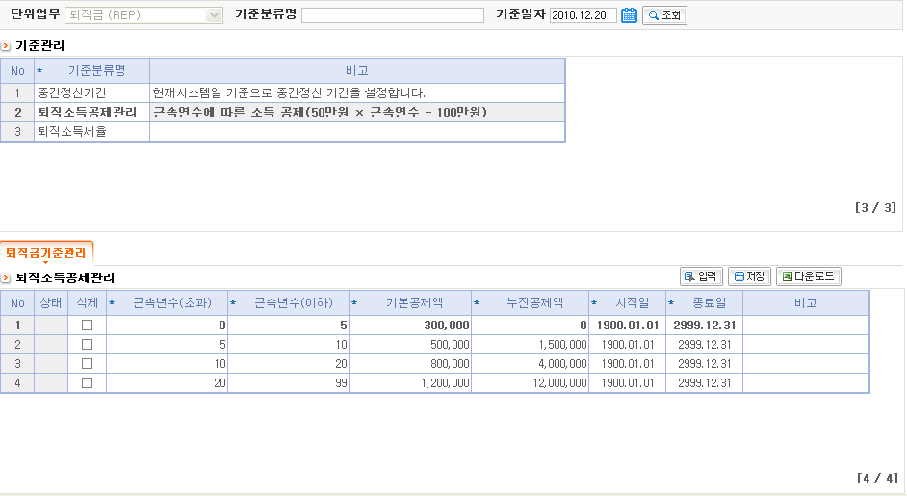
REP_002
퇴직금기준관리
1) 주요항목 :
2) 요구사항 :

Slide 4
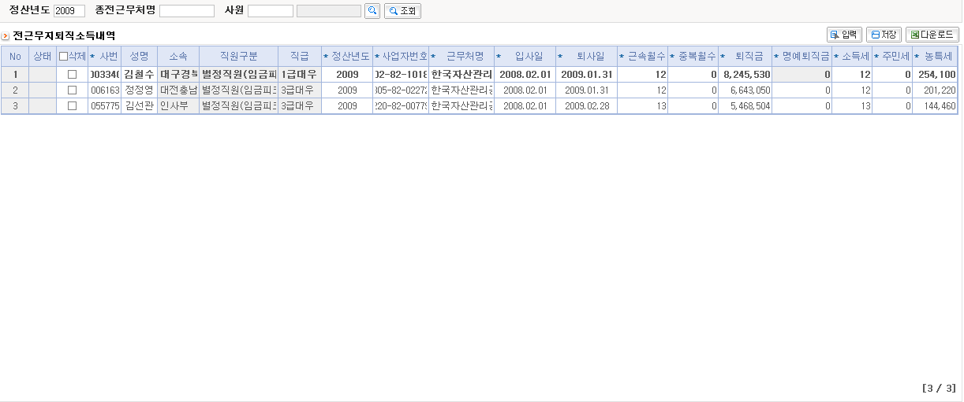
REP_020
전근무지퇴직소득내역
1) 주요항목 :
2) 요구사항 :

Slide 5
REP_030
퇴직금계산
퇴직일자 |  | 정산구분 |  | 사원
퇴직금계산
No | 상태 | 삭제 | 선택 | 사번 | 성명 | 소속 | 직책 | 정산구분 | 과세이연대상 | 그룹입사일 | 입사일 | 퇴직사유 | 세무구분 | 지급일 | 기산일
1 |  |  |  |  |  |  |  |  |  |  |  | 퇴직(만료)
퇴직(정산)일 | 근속일수 | 1일평균 | 퇴직금 | 명예퇴직금 | 추가퇴직금 | 퇴직금합계 | 퇴직소득세 | 퇴직주민세 | 차인지급액
퇴직연금 | 기타공제 | 실지급액 | 영수증 | 서류발송여부 | 비고
기준임금관리
임금항목관리
No | 상태 | 삭제 | 지급유형 | 시작일 | 종료일 | 총일수 | 총금액
1 |  |  | 급여 | 2010.10.01 | 2010.10.31 | 31 | 1,100,000
2
No | 상태 | 삭제 | 지급항목 | 지급금액
1 |  |  | 기본급 | 1,000,000
2 |  |  | 중식대 | 100,00
합계 |  |  |  | 1,100,000
퇴직일 기준으로 대상자 생성
생성된 대상자를 선택해서 기초자료,평균임금,퇴직금,세금 계산처리함
1) 주요항목 : 퇴직금기초자료생성, 평균임금산정, 퇴직금산정, 세금계산, 기준임금관리, 임금항목관리
2) 요구사항 :

Slide 6
REP_100
퇴직금지급내역조회
 |  | 정산구분 |  | 사원
퇴직금지급내역조회
No | 지급일 | 사번 | 성명 | 소속 | 직책 | 정산구분 | 과세이연대상 | 그룹입사일 | 입사일 | 퇴직사유 | 세무구분 | 기산일
1 |  |  |  |  |  |  |  |  |  | 퇴직(만료)
퇴직(정산)일 | 근속일수 | 급여합계 | 상여합계 | 일수(3개월) | 1일평균 | 퇴직금 | 명예퇴직금 | 추가퇴직금 | 퇴직금합계
세금년수 | 퇴직소득세 | 퇴직주민세 | 차인지급액 | 퇴직연금 | 기타공제 | 실지급액 | 비고
1) 주요항목 :
2) 요구사항 :

Slide 7
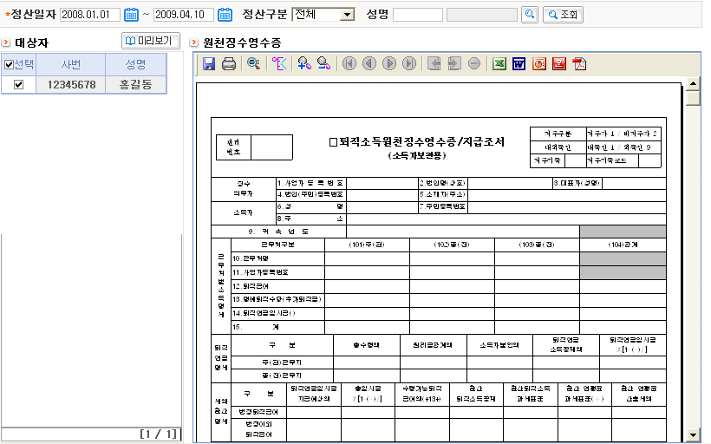
REP_019
퇴직소득 원천징수영수증
1) 주요항목 :
2) 요구사항 :

Slide 8
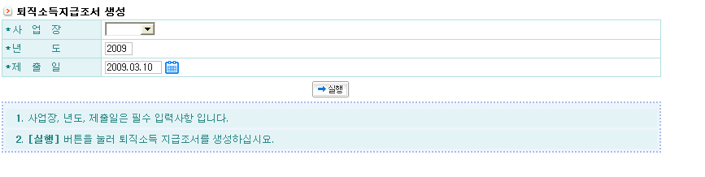
REP_051
퇴직소득지급조서 생성
1) 주요항목 : 퇴직금지급조서생성
2) 요구사항 :

Slide 9
REP_066
예상퇴직금조회
예상퇴직금조회
사번 |  | 성명 |  | 소속
직책 |  | 퇴직기산일 |  | 예상퇴직일
급여합 |  | 상여합 |  | 총합계
근속일수 |  | 1일평균 |  | 퇴직금
퇴직연금 |  | 퇴직소득세 |  | 퇴직주민세
예상지급액
휴가잔여일수 표시 여부 확인
복리포인트
Sb 금액여부
대출잔액
DC형제외
인사퇴직신청시 표시
*예상퇴직금은 실제 지급되는 퇴직금 내역과 상이할 수 있습니다.
1) 주요항목 :
2) 요구사항 :

Slide 10
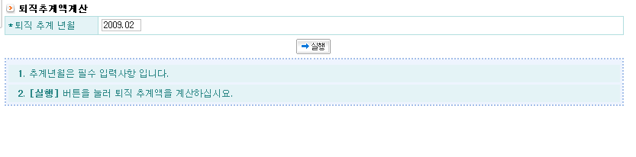
REP_055
퇴직추계액 계산
1) 주요항목 : 퇴직추계액 계산 실행
2) 요구사항 :

Slide 11
REP_056
퇴직추계내역조회
추계년월 |  | 사원
퇴직추계내역
No | 상태 | 삭제 | *사번 | 성명 | 소속 | 직책 | 그룹입사일 | 입사일 | 세무구분 | 추계년월 | 기산일 | 정산일
1
급여1 | 급여2 | 급여3 | 급여4 | 총합계 | 근속일수 | 1일평균 | 당월퇴직추계액 | 전월퇴직추계액 | 당월차액
전월퇴직추계액 :전입자일경우 전월
(퇴충 전입일기준)
1) 주요항목 :
2) 요구사항 :

Slide 12
REP_900
퇴직충당금 전표내역
추계년월
퇴직충담금전표내역
전표생성
No | Cost Center | Cost Center 명 | 계정과목코드 | 계정과목명 | 차변금액 | 대변금액
1 |  |  |  | 매출원가 |  | 5,000,000
2
3
4
합계 |  |  |  |  | 5,000,000 | 5,000,000
1) 주요항목 :
2) 요구사항 :

Slide 13
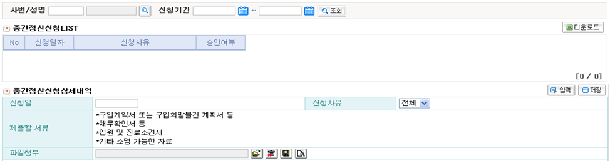
REP_070
퇴직금 중간정산 신청
1) 주요항목 :
2) 요구사항 :

Slide 14
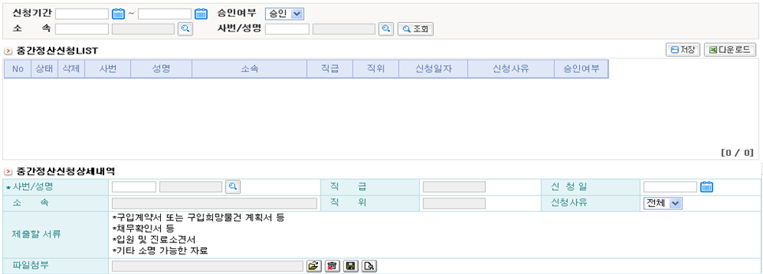
REP_071
퇴직금 중간정산 승인
1) 주요항목 :
2) 요구사항 :

Slide 15
REP_110
퇴직보험금관리
년도 |  | 사원
퇴직연금관리
No | 상태 | 삭제 | *사번 | 성명 | 소속 | 직책 | 그룹입사일 | 입사일 | 퇴사일 | 보험사 | 보험사 | 보험사
1
처리여부 | 정산구분 | 비고
Y/N | 퇴직정산
1) 주요항목 :
2) 요구사항 :

Slide 16
REP_900
퇴직연금유형변경신청
사원
파일다운로드
No | 그룹입사일 | 입사일 | 퇴직연금 |  | 처리상태 | 처리일 | 비고
 |  |  | 변경전 | 변경후
1 |  |  |  |  | 신청
퇴직연금유형변경신청
사번 | 100000 | 성명 | 홍길동 | 소속 | HR팀
직책 | 팀원 | 퇴직기산일 | 2001.10.20 | 퇴직연금유형 | DB
변경전 유형 | DB(확정급여형) | 변경후 유형 | DC(확정기여형)
위와 같이 변경 신청 합니다.
*제도설명 :
1) 주요항목 :
2) 요구사항 :

Slide 17
REP_900
퇴직연금유형변경관리
신청일자 |  | 사원
2010.01.10
2010.02.20
퇴직연금유형변경관리
No | 상태 | 사번 | 성명 | 소속 | 직책 | 그룹입사일 | 입사일 | 신청일 | 퇴직연금 |  | 처리상태 | 처리일 | 비고
 |  |  |  |  |  |  |  |  | 변경전 | 변경후
1
처리상태 : 신청,승인,반려
담당자는 개인연봉관리에서 퇴직연금유형 변경처리
1) 주요항목 :
2) 요구사항 :

Slide 18
REP_900
분기별인원현황
년도 |  | 분기
2010
분기별인원현황
No | 구분 | 전분기말인원 | 증가 |  | 감소 |  | 분기말인원
 |  |  | 입사 | 1년미만에서 | 퇴사 | 1년이상으로
1 | 1년이상근속자 | 200 | 5 | 50 | 5 |  | 250
 | 1년미만근속자 | 100 | 70 |  | 5 | 50 | 115
1) 주요항목 :
2) 요구사항 :

Slide 19
REP_900
DC형퇴직금지급내역
년월 |  | 사원
2010.01
2010.02
DC형퇴직금지급내역
생성년월
2010.02
No | 상태 | 삭제 | *지급년월 | *사번 | 성명 | 소속 | 직책 | 그룹입사일 | 입사일 | 퇴사일 | 연금유형 | 운용사 | 지급금액 | 비고
1
1) 주요항목 :
2) 요구사항 :

Slide 20
REP_900
DC형 퇴직연금전표내역
기준년월
DC형 퇴직연금전표내역
전표생성
No | Cost Center | Cost Center 명 | 계정과목코드 | 계정과목명 | 차변금액 | 대변금액
1 |  |  |  | 매출원가 |  | 5,000,000
2 |  |  |  | 임원급여(판관비) | 2,000,000
3 |  |  |  | 직원급여(판관비) | 5,000,000
4 |  |  |  | 소득세 | 200
 |  |  |  | 주민세 | 300
 |  |  |  | 국민연금 | 500
 |  |  |  | 급여(경상연구개발비) | 500
 |  |  |  | ---- | -500
합계 |  |  |  |  | 5,000,000 | 5,000,000
1) 주요항목 :
2) 요구사항 :

